Slide 1


MAHO Plusz Program Monitoring Bizottsági ülés
Kecskemét, 2025. október 15.
KIHÍVÁSOK ÉS LEHETŐSÉGEK A HAZAI HALGAZDÁLKODÁS INNOVÁCIÓJÁBAN
Váradi László
HUNATiP

Slide 2

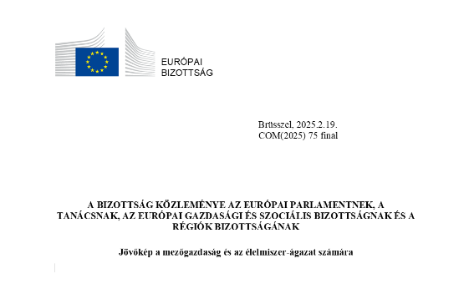


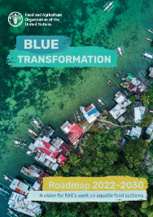
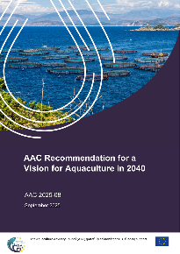



Az akvakultúra helyzete és fejlődési tendenciái Európában és a világban

Slide 3
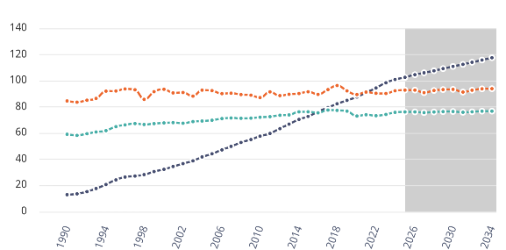
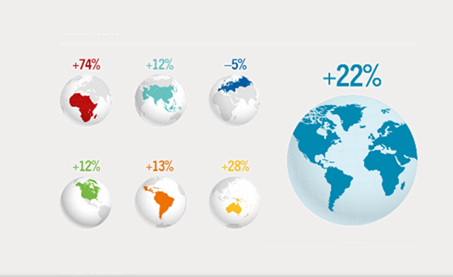
Az akvakultúra helyzete és fejlődési tendenciái Európában és a világban
Halászat összes
Afrika
Ázsia
Európa
Halászat emberi fogyasztásra
Akvakultúra
Észak Amerika
Latin Amerika
Óceánia
Világ
A világ halászatának és akvakultúra termelésének várható trendje 2034-ig
(Forrás:OECD-FAO Agricultural Outlook 2025-2034)
A 2022. évi halfogyasztás 2050-ben történő fenntartásához szükséges termelés növekedés
(Forrás: FAO's 2024 State of World Fisheries and Aquaculture (SOFIA) report)

Slide 4
Az akvakultúra helyzete és fejlődési tendenciái Magyarországon
Tógazdasági haltermelés
Haltermelés intenzív rendszerekben
tonna
tonna
A termelés volumenének/értékének növelése
Jövedelmezőség növelése, illetve megtartása
A gazdálkodás stabilitásának növelése
Választék bővítése
Fenntarthatóság növelése
Forrás: AKI, 2025

Slide 5
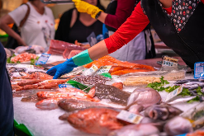
Az akvakultúra helyzete és fejlődési tendenciái Magyarországon
Halfogyasztás (Forrás: AKI)
EUROBAROMETER, 2025
kg/év/fő
A 2021-es felmérés óta a halfogyasztás gyakorisága csökken
4%-al csökkert a hetente egyszer halászati ​​és akvakultúra-termékeket fogyasztók aránya
A korábban otthon halat soha nem fogyasztók aránya 4 %-al növekedett (15%)
A termékek ára vált a legfontosabb tényezővé (55%) a vásárlási döntésekben
A halfogyasztás további növelése
A hazai haltermékek részaranyának növelése (import termékek részaránya 80%)

Slide 6


Az akvakultúra fejlesztés főbb kihívásai
Hozzáférés a területhez és a vízhez
Szabályozási és adminisztratív eljárások
Állategészségügy és közegészségügy
Az éghajlatváltozáshoz való alkalmazkodás és a hatások mérséklése
Termelői és piaci szervezetek
Termékminőség és a nyomon követhetőség
Diverzifikáció és értéknövelés
Környezetvédelmi teljesítmény
Állatjólét
Kommunikáció az uniós akvakultúráról
Integráció a helyi közösségekbe
Adatok és monitoring
Tudás és innováció
Túlzott bürokrácia és bonyolult engedélyezési eljárások
A környezetvédelem túlszabályozása
Az akvakultúráért felelős illetékes hatóságok (nemzeti és regionális szinten) nehezen értik, rangsorolják és kezelik a környezetvédelmi jogszabályok végrehajtását
A mezőgazdasággal és a halászattal ellentétben nincs közös akvakultúra-politika az EU-ban
Egyenlőtlen versenyfeltételek az importtal
Importfüggőség. Jelenleg csak 35%-os az önellátás a vízi élelmiszerekből
Az EU-ban termelt fajok folyamatos fajspecifikus piaci támogatásának hiánya
Nemzeti Akvakultúra Stratégiai Terv, 2022
FEAP, 2025

Slide 7
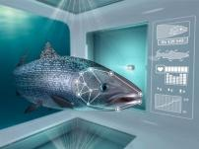
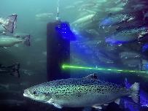
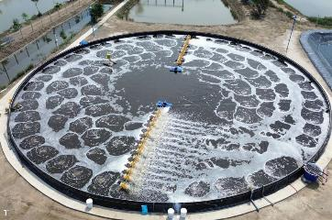
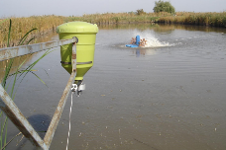
Innováció
“A 21. század gyorsan változó világában az innováció a jövő alakításának kulcsa.” Prof. Somogyi Róbert
Vezeték nélküli adatátvitel
Vezérlők
Szerver
Érzékelők
MI algoritmus
Alkalmazások
Intelligens takarmányozó rendszerek
Vízminőség szabályozás
Betegség felismerés
Biomassza becslés
Viselkedés megfigyelés
stb.
MI alkalmazása tógazdaságokban

Slide 8
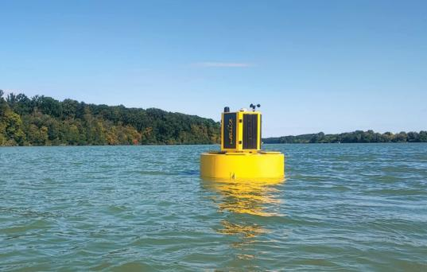
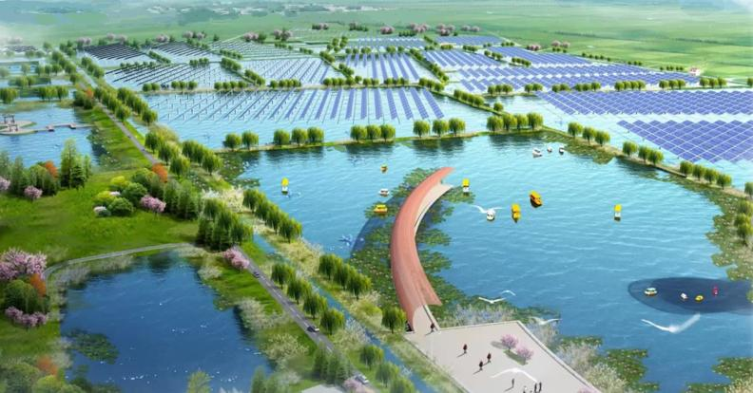
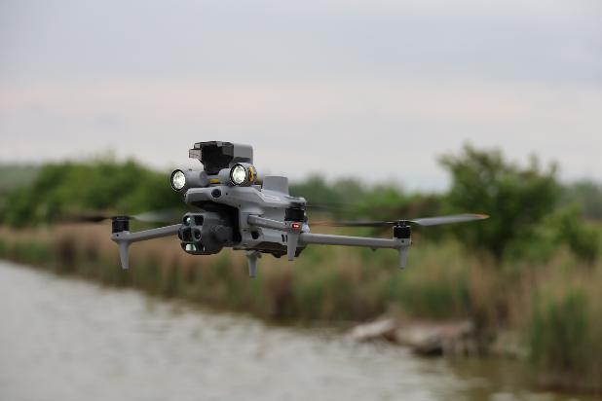
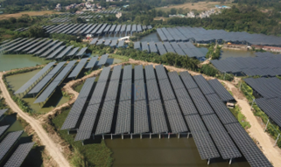
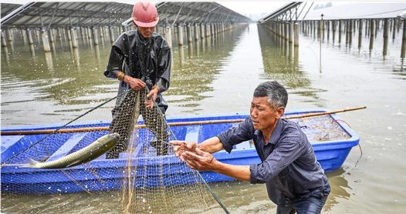
Innováció a tógazdálkodásban

Slide 9
Innováció a kihívások leküzdésére és a lehetőségek kihasználására
Az innováció alapelemei
Az innovációhoz szükséges feltételek:
Forrásokhoz való hozzáférés
Oktatás és készségfejlesztés
Innovációt ösztönző szabályozás
Hálózat építési lehetőségek
Innovációt támogató szervezetek
Az állami és a magánszektor közötti együttműködés
Globális együttműködés
Kockázatvállalási kultúra
Vállalkozói készség
Alkalmazható
K+F
eredmények
I
Támogató kormányzati intézkedések
Forrás: Somogyi, 2023

Slide 10
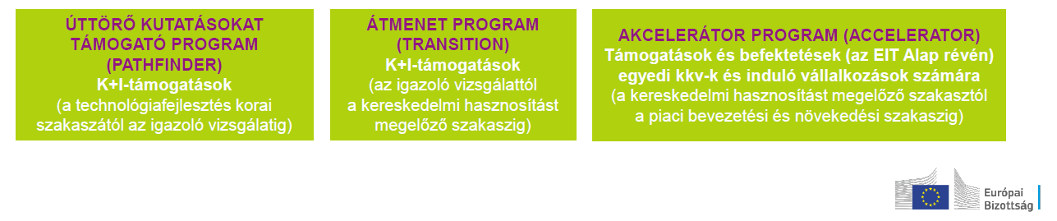

Alkalmazható K+F eredmények
Jellemző az akvakultúra ismeretek és technológiák gazdagsága
Kulcskérdés a tudás és technológia átadás
Tudományos evidencia a gazdasági fejlődés és a technológia transzfer közötti szoros kapcsolat
K+F ráfordítások a GDP %-ban
Információk átadása és cseréje
Esettanulmányok (jó gyakorlatok) cseréje
Szakmai platformok és hálózatok működésének segítése
Oktatás és képzés (benne a távoktatás)
Szakmai cserelátogatások szervezése
Workshopok és szakmai tanácskozások szervezése
Érdekeltek közös részvétele K+F projektekben
FAO: A fenntartható Akvakultúra Irányelvei
(Guideline for Sustainable Aquaculture, GSA)

Slide 11

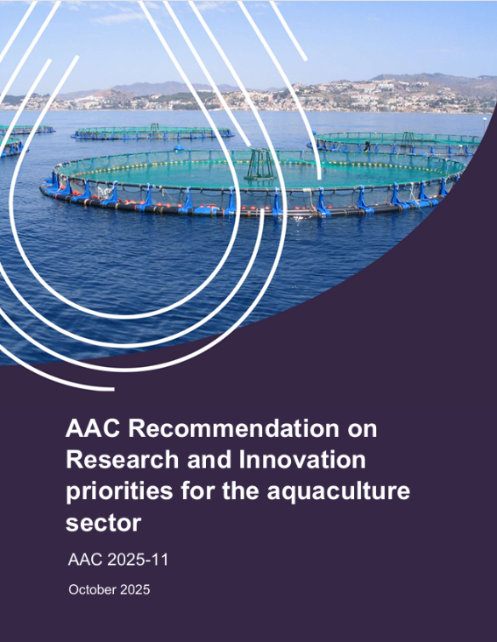
Alkalmazható K+F eredmények
K+F+I válaszok az ágazat sajátos szakmai kihívásaira:
Az akvakultúra által termelt fajok egészsége, minősége és jóléte
Környezeti lábnyom meghatározása, a biológiai sokféleség megőrzése és a körforgásos gazdaság
Társadalmi-gazdasági viszonyok
A technológiai fejlődés, mint az EU akvakultúra-növekedésének mozgatórugója
K+F kategóriák:
Alapkutatás;
Alkalmazott kutatás;
Stratégiai- és döntést megalapozó kutatás
Átfogó javaslatok:
Az Európai Bizottság számára
Az EU tagországok számára
AAC (Akvakultúra Tanácsadó Bizottság) ajánlás az akvakultúra-ágazat kutatási és innovációs prioritásairól

Slide 12
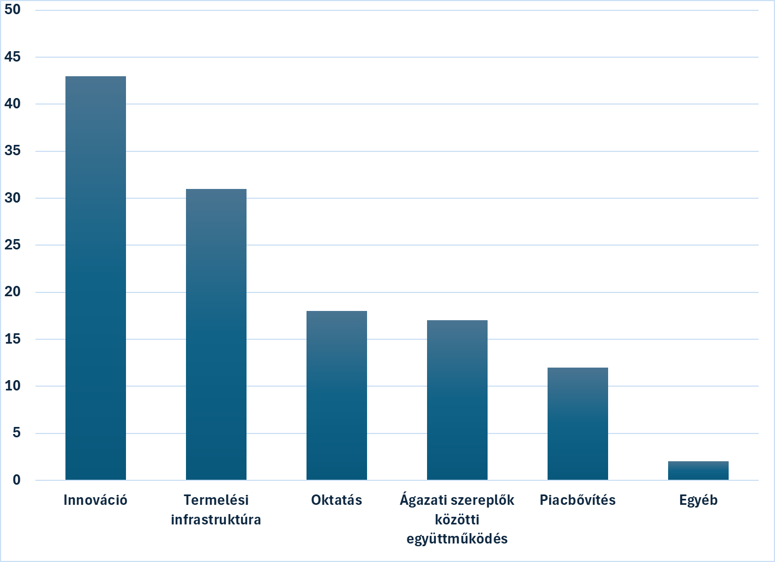
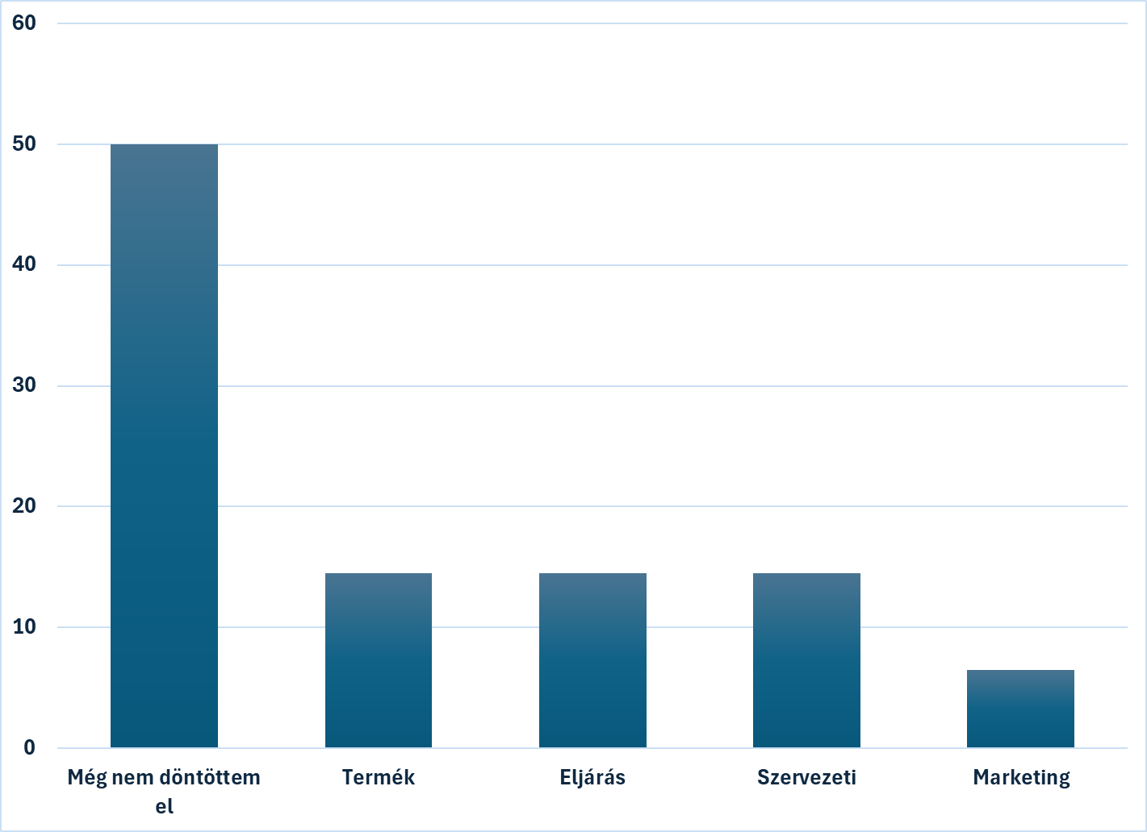
Vállalkozói készség
Válaszadók százaléka
Válaszadók százaléka
Az ágazat kitörési lehetőségei vállalkozói szemmel
(Forrás: Urbányi, 2022)
Vállalkozások tervezett innovációja a MAHOP Plusz programban (Forrás: AKI, 2025)

Slide 13

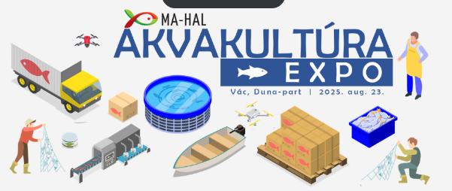
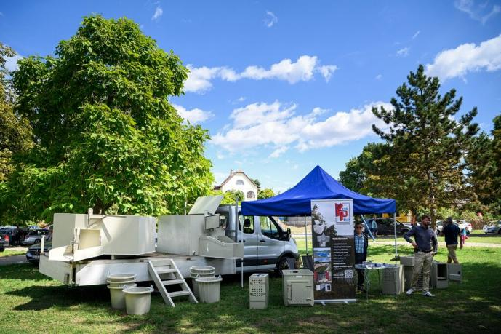
Vállalkozói készség
Vállalkozói készség
Vedd körül magad hasonló gondolkodású emberekkel
Ne rettenj vissza az esetleges kudarctól sem
Tanulj folyamatosan
Légy nyitott a visszajelzésekre
Légy felkészült a változásra
Légy kitartó
Maradj céltudatos
Ne félj kockázatot vállalni
Higgy magadban
1. Akvakultúra EXPO
Pályázati tanácsadás MA-HAL tagok részére
https://fastercapital.com/

Slide 14
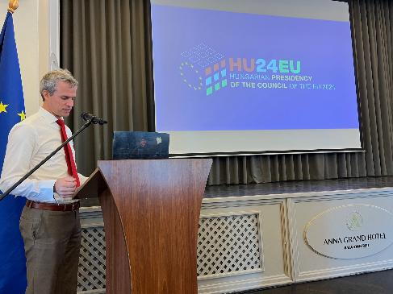
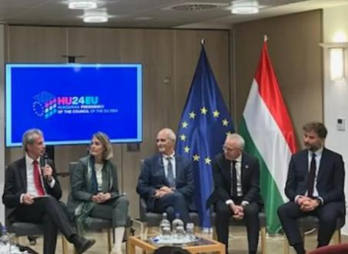
Támogató kormányzati intézkedések
Támogató jogszabályi keretek:
2014. évi LXXVI. törvény a tudományos kutatásról, fejlesztésről és innovációról
Magyarország Kutatási, Fejlesztési és Innovációs Stratégiája 2021–2030
Állami támogatások
NKFI Alap
MAHOP Plusz:
  „A tudásalapú akvakultúra-fejlesztés támogatása” intézkedés
  Innovációs elem több más intézkedésben is
Balatonfüred
Az innovatív, versenyképes akvakultúra-fejlesztés az ágazati szakigazgatás kiemelt célja, amelynek fontosságát az EU felé is hangsúlyosan képviseli, többek között a magyar elnökség során is (halászati főigazgatók balatonfüredi ülése, brüsszeli akvakultúra workshop)
Az ágazati szakigazgatás aktívan képviseli az innovációt támogató szakpolitikát nemzeti kormányokkal és nemzetközi szervezetekkel (pl. FAO, EIFAAC, Eurofish, SCARFISH) folytatott együttműködések során
Brüsszel

Slide 15
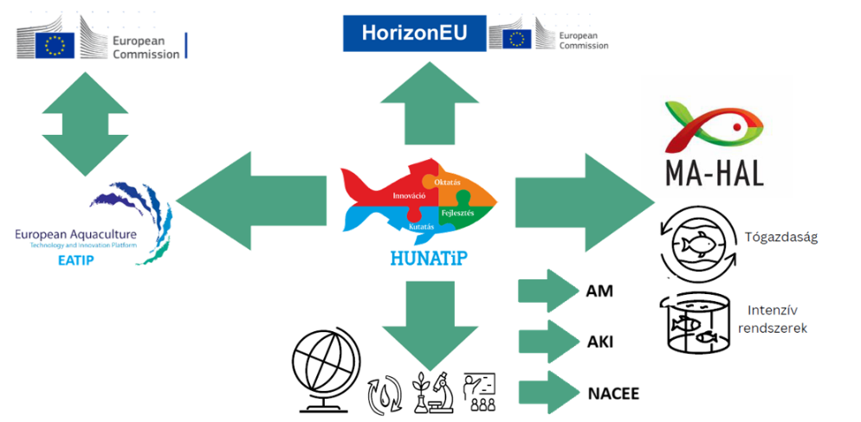
Innovátor szervezet
Magyar Akvakultúra Technológiai és Innovációs Platform, HUNATiP
HUNATiP honlap www.hunatip.hu
Brüsszeli Workshop, 2024: előadások
HAKI Napok Innovációs Fórum 2024, 2025: tájékoztatók
Országos Innovációs Fórum, 2025: MAHOP-Plusz előadások

Slide 16
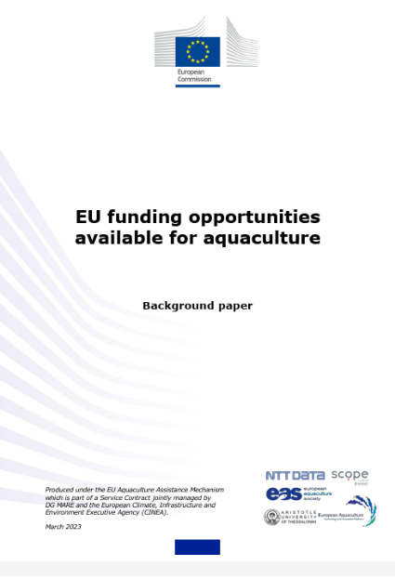
Finanszírozás
EMFAF (ETHAA)
“Blueinvest”
“Horizon Europe”
Európai innovációs Tanács (EIF)
Környezeti és Klíma Intézkedések Programja (LIFE)
Európai Regionális Fejlesztési Alap (ERFD)
Erasmus +
Innovációs Alap (IF)
Európai Mezőgazdasági Alap Vidékfejlesztésre (EFARD)
Európai Szociális Alap (ESF)
Modernizációs Alap (MF)
Helyreállítási és Rezilienciaépítési Intézkedés (RRF)
Nem-EU pályázatok
Nem-EU projektek
Befektetők

Slide 17


Innováció a MAHOP Plusz programban
Európai számvevőszék
A 2014–2020 közötti időszakban az akvakultúra számára elérhető uniós finanszírozás jelentős növekedése viszonylag alacsony felhasználási szinttel és elégtelen projektkiválasztási kritériumokkal párosult. Az uniós akvakultúra az adott időszakban csekély növekedést mutatott, és nincsenek megbízható mutatók az ágazat fenntarthatóságának vagy a megnövekedett uniós finanszírozás hozzájárulásának nyomon követésére.
Agrárközgazdasági Intézet (AKI)
A MAHOP program keretében támogatott projektek szakmai tartalma, az azok keretein belül megvalósuló innovatív elemek a vizsgálatot végzők számára rendelkezésre álló adatok alapján nem volt vizsgálható és csak a kedvezményezettek honlapjain bemutatott projektleírásokra lehetett támaszkodni. A következő időszak operatív programjában nagyobb figyelmet kell fordítani a támogatott projektek szakmai tartalmát érintő lekérdezési és szűrési lehetőségekre.
Szükség van a források hatékony felhasználására az innovatív szakmai tartalom növelésével.

Slide 18
Innováció a MAHOP Plusz programban
A MAHOP Plusz minden intézkedése tartalmaz innovációt, vannak azonban kiemelt területek
Intézkedés típusa | Tervezett forráskeret | MAHOP Plusz arány
 | (forint)
Halászati ellenőrzés és nyomon követés támogatása | 1 579 600 000 | 7,43%
Halgazdálkodással kapcsolatos adatgyűjtés, -kezelés és -felhasználás támogatása | 1 579 600 000 | 7,43%
A fenntartható természetesvízi halgazdálkodás támogatása | 2 369 400 000 | 11,14%
Akvakultúra beruházás támogatása | 6 318 400 000 | 29,70%
A tudásalapú akvakultúra fejlesztés támogatása | 1 342 660 000 | 6,31%
Halastavak természetiérték-fenntartó szerepének támogatása | 3 191 103 576 | 15,00%
Termelői szervezetek létrehozásának támogatása | 118 470 000 | 0,56%
Halfeldolgozás | 1 698 070 000 | 7,98%
Halmarketing | 739 689 447 | 3,48%
Krízishelyzetre szóló támogatás | 1 060 588 571 | 4,99%
Technikai Segítségnyújtás | 1 276 441 194 | 6,00%
Összesen | 21 274 022 788 | 100%

Slide 19
Innováció a MAHOP Plusz programban
Innovációs prioritások | Innovációs elemek Akvakultúra | Innovációs elemek Halfeldolgozás
Precíziós termelés és digitalizáció | Komplex vízminőség monitorozó-rendszerek Automata etetőrendszerek Hal biomassza becslő rendszerek Távvezérelhető rendszerek és IoT stb. | Digitalizáció a nyomon követhetőség érdekében Intelligens csomagolás MI alapú döntéstámogató platformok stb.
Körkörös gazdálkodás | Kombinált intenzív-extenzív rendszerek Édesvízi IMTA Haltrágya innovatív feldolgozása Elfolyó víz gazdasági hasznosítása stb. | Halfeldolgozás melléktermékeinek magasabb hozzáadott értékű hasznosítása stb.
Energiaátállást támogató technológiák | RAS üzembe állítása Biofloc rendszer kiépítése Hulladékhő hasznosítása Fogyasztásoptimalizáló szoftverek stb. | Hulladékhő hasznosítása Fogyasztásoptimalizáló szoftverek Energiahatékony megoldások komplex alkalmazása stb.
Alternatív takarmány alapanyagok és takarmányozási technológiák | Automata etetőrendszerek Okos szenzorok, – Távvezérelhető rendszerek Klíma adaptációt biztosítótechnológiák Alternatív takarmány-alapanyagok, új tápok stb. | A melléktermékek haltakarmány alapanyagként történő hasznosítása
A fenntarthatóság és reziliencia növelésének technológiai megoldásai | Vízhasználat rendszerszintű csökkentése: RAS, részleges RAS Halastavak elfolyó vizének hasznosítása Kombinált intenzív-extenzív rendszerek stb. | Vízhasználat csökkentése Új, magas hozzáadott értékű termékek fejlesztése, előállítása Automatizáció, és MI alkalmazása Rövid Ellátási Láncok kiszolgálása stb.

Slide 20
Innováció a MAHOP Plusz programban
Az innovációs tartalom értékelése a HUNATiP által kidolgozott módszerrel
A pályázatot benyújtó szervezet általános innovációs szintjének jellemzése a hazai átlagos innovációs szinthez viszonyítva, speciális mutatók alapján
A tervezett projekt innovációs tartalmának értékelése specifikus gazdasági és környezeti indikátorok, illetve mutatók alapján
Indikátorok:
                Termelés növekedés
                Jövedelmezőség
                Menedzsment
                Állatjólét
                Fenntarthatóság
A módszer alkalmazása a pályázat benyújtásához szükséges adatokon és információkon kívül csak minimális többlet információt igényel.
Az értékelés célja az innovációs tevékenység elősegítése számszerűsíthető összefüggések feltárásával, ami segítheti a vállalkozások innovációs tevékenységének tervezését és hatékonyságának növelését.

Slide 21



Innováció a MAHOP Plusz programban
Az innovációs folyamatok folyamatos támogatása a HUNATiP aktív részvételével együttműködve az EATiP-el és a hazai stratégiai partnerekkel (AM, MA-HAL, AKI, NACEE)
Workshopok, innovációs fórumok (HAKI Nap Innovációs fórum; tematikus fórumok; FAO GSA workshop Magyarországon; Innovációs Workshop)
Kiadványok (Átfogó áttekintés az innováció hazai és nemzetközi helyzetéről és lehetőségeiről az IH tanulmány alapján; tematikus tájékoztató anyagok)
Szakmai konzultációk (rendszeresen és szükség szerint)
Szakmai cserelátogatások (Csehország, Lengyelország, Litvánia)
Projektek eredmények és tapasztalatok megosztása
A NEXRUR projekt: Új generációs fenntartható üzleti modellek és monitoring a vidék ellenállóképességének és innovációs
lehetőségeinek fejlesztése érdekében (22 különböző közösségi esettanulmány: 15 az EU-ban és 7 Kínában.
www.hunatip.hu
info@hunatip.hu
ACTFAST projekt: Azeurópai akvakultúra éghajlatváltozáshoz való alkalmazkodásának elősegítése, és az éghajlatváltozás hatásainak enyhítése új megoldások és eszközök kidolgozásával. WP4: Innovatív fejlesztések Közép és Kelet Európában.

Slide 22
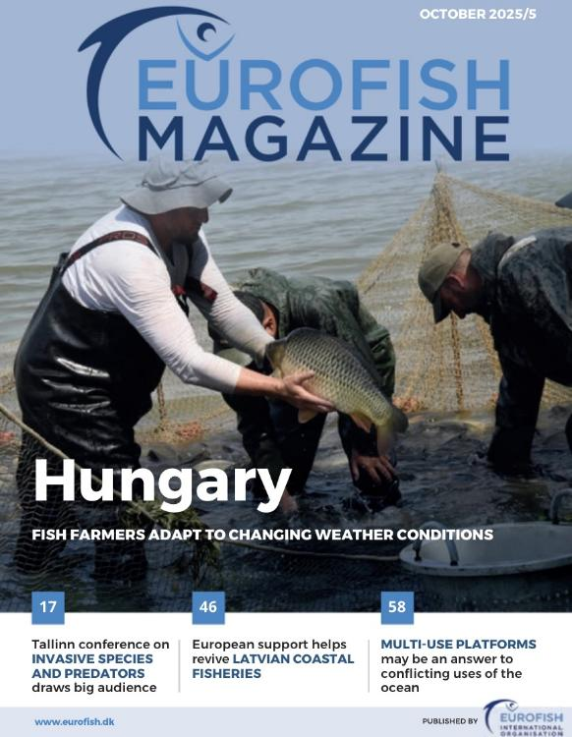
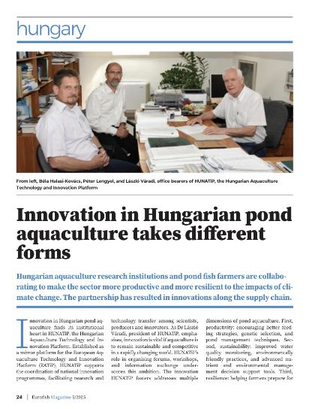
Magyarország az EUROFISH magazine októberi számában
Halastavak vízparamétereinek elektronikus nyomonkövetése
Az AKI gyűjti és elemzi az akvakultúra és a halászat adatait
A “Tógazda” halgazdaság a fenntartható akvakultúra úttörője egyik magyarországi úttörője
Virágzó akvakultúra-kutatás a Debreceni Egyetemen
A MA-HAL a magyar akvakultúra ágazat összes szereplőjének érdekeit képviseli
A horgászat Magyarországon magasan szervezett
A HAKI a magyar akvakultúra-kutatási intézményrendszer alappillére
A magyar tógazdasági akvakultúra innovációja változatos formákban valósul meg
MAGYARORSZÁG
A haltermelők igazodnak a változó IDŐJÁRÁSI körülményekhez

Slide 23
Köszönöm a figyelmet!
Kérést, észrevételt örömmel fogadunk és készen állunk szakmai konzultációra!
HUNATIP csapat

